Slide 1
Capitalismo de Vigilancia o: como aprendí a dejar de preocuparme y amar la colección de datos
Trabajo final del curso
Introducción a los métodos del conocimiento cientifico
Eduardo Gonik

Slide 2
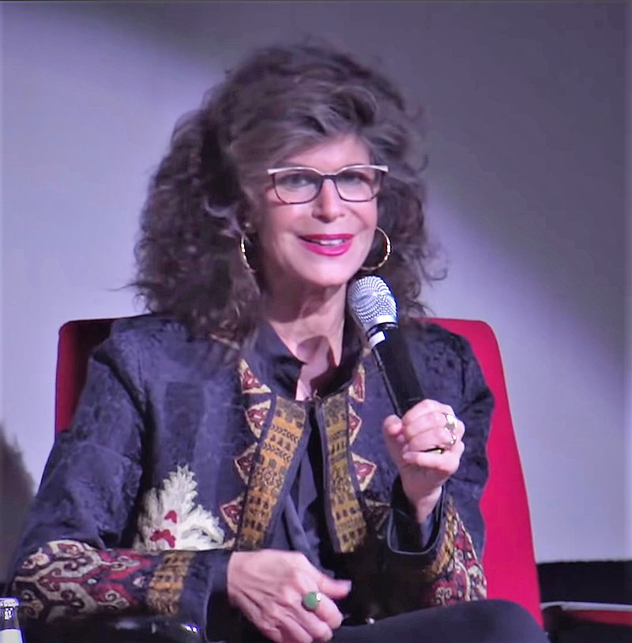

Capitalismo de Vigilancia
Prof. Shoshanna Zuboff
Harvard

Slide 3
Introducción
Prof. Shoshanna Zuboff
Harvard

Slide 4
Introducción
Capitalismo Industrial
Capitalismo de Vigilancia

